Slide 1


防毒守門員
志工家長入班宣導教材開發計畫

Slide 2


Slide 3


Slide 4


Slide 5


Slide 6


Slide 7


Slide 8


Slide 9


Slide 10


Slide 11

https://www.youtube.com/watch?v=3tFYcE9mQZA

Slide 12


Slide 13
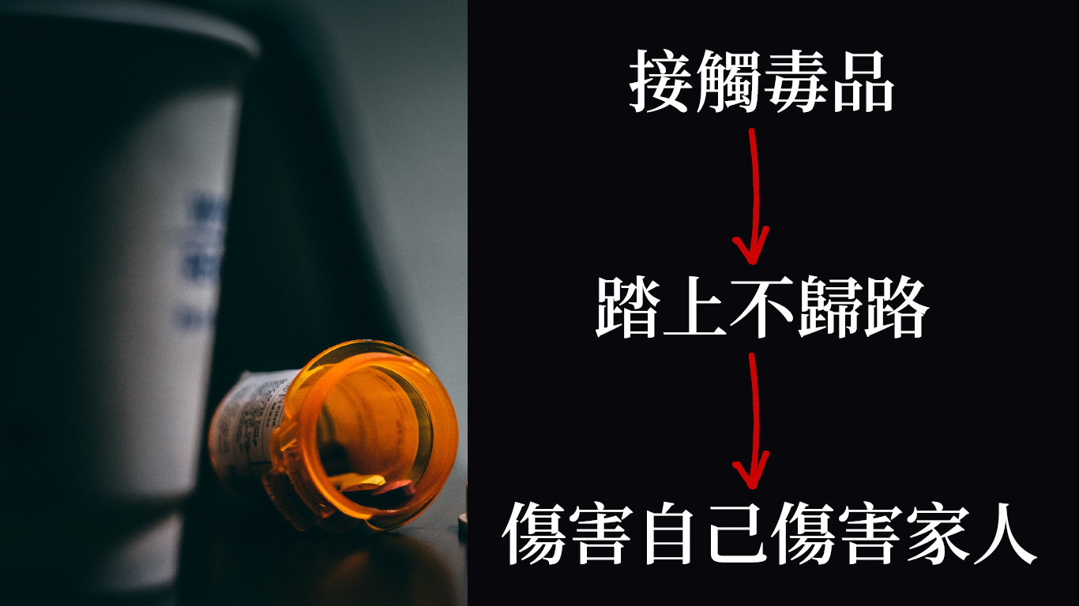

Slide 14


Slide 15


Slide 16


Slide 17
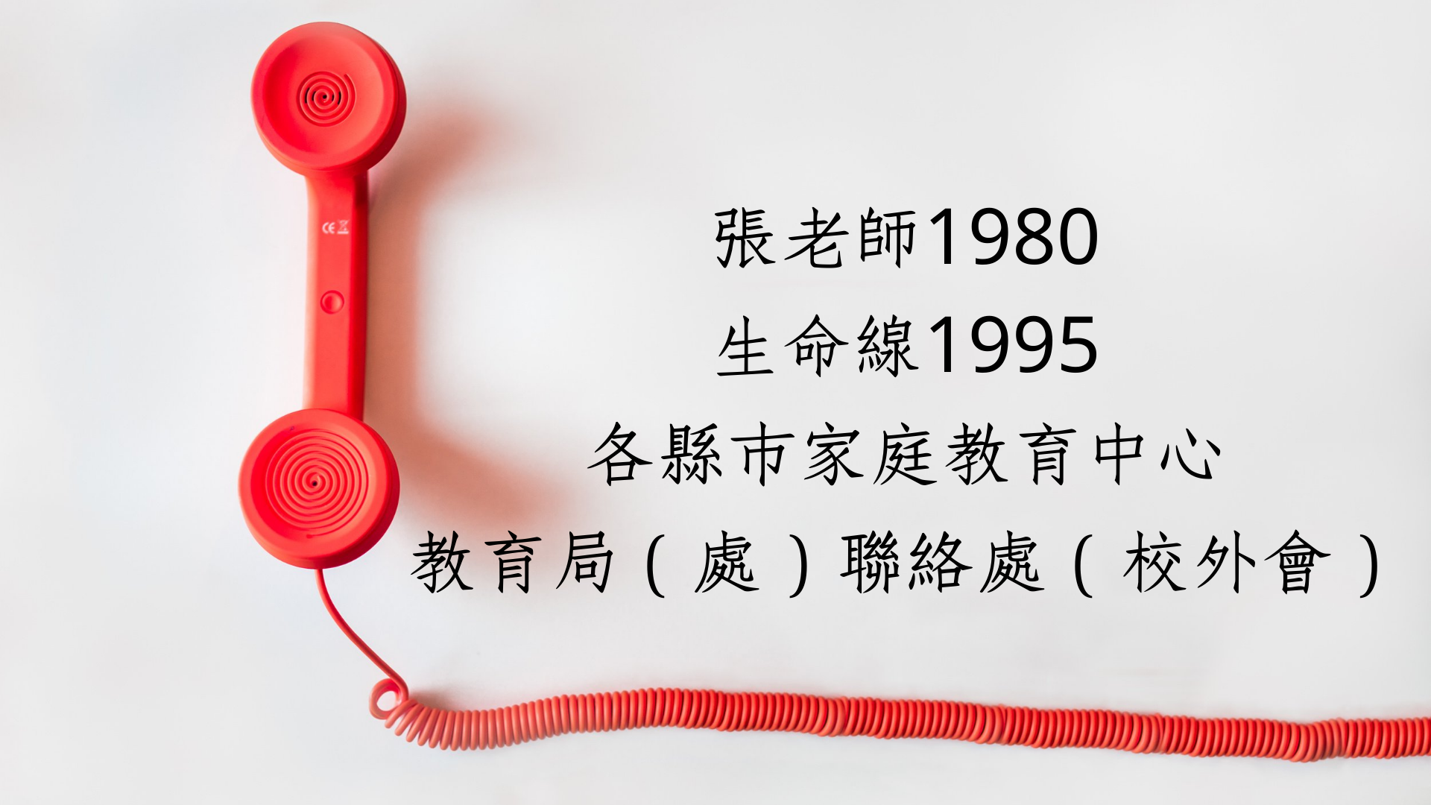

Slide 18

https://antidrug.moj.gov.tw/mp-4.html
http://enc.moe.edu.tw/

Slide 19


Slide 20
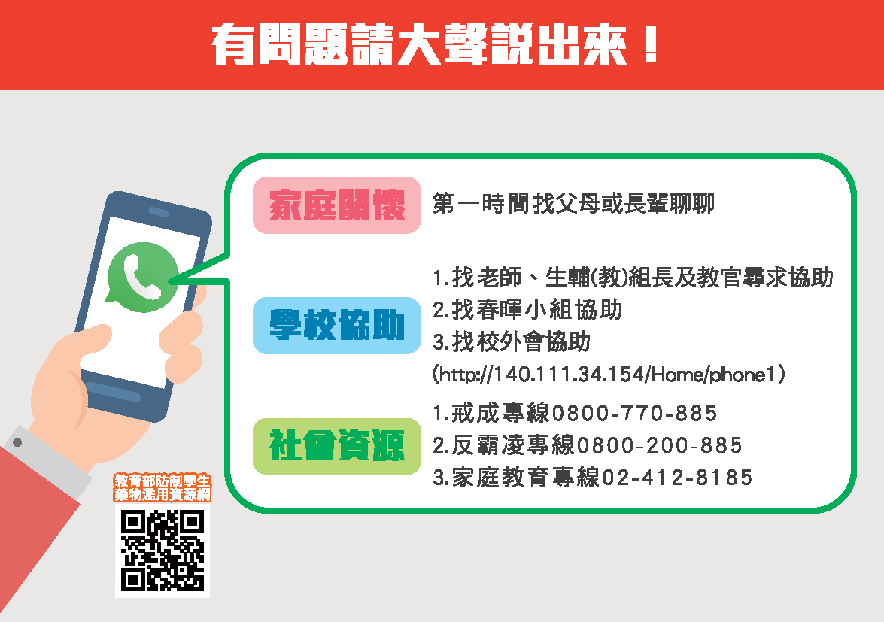

Slide 21
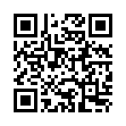
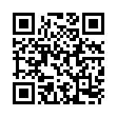
【24小時免費諮詢反毒專線】
0800-770-885（請請您，幫幫我）
【反毒諮詢機構及單位】
各地方毒品危害防制中心
https://antidrug.moj.gov.tw/lp-72-2.html
教育部防制學生藥物濫用資源網
http://enc.moe.edu.tw
【新型態毒品資訊】
【反毒大本營】

Slide 22
